Slide 1
Clases de música PPT 15
Prof. Claudia Coñuecar

Slide 2
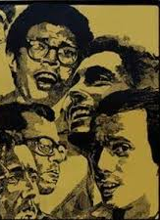
Canciones de la Nueva Trova
Cuba: El movimiento Nueva Trova Cubana, surgido hacia fines del año 1967 y comienzos de 1968, fue uno de los más importantes dentro de la Nueva Canción Latinoamericana, en términos de difusión, calidad musical e influencia continental.

Slide 3
Objetivos de la Nueva Trova
Presentar obras relacionadas con la Dictadura Militar y la desigualdad social
Crear conciencia de la necesidad de un cambio en las estructuras socioeconómicas
Busca fomentar una unidad latinoamericana y “despertar” a la conciencia social

Slide 4
Nueva Canción Chilena
La Nueva Canción Chilena se desarrolló desde la década de 1960, consolidándose a fines de esos años y proyectándose hacia los primeros años de la década siguiente.
Basada en la recuperación de la música folclórica, sus cultores agregaron factores propios de la música continental, incorporando instrumentos y ritmos de toda el área hispanoamericana.

Slide 5
La Nueva Canción incorporó un fuerte compromiso con el proceso de cambios sociales que vivía Chile en los años sesenta y setenta. De hecho, muchos de sus exponentes asumieron un compromiso efectivo con el gobierno de la Unidad Popular del Presidente Salvador Allende, transformándose en un movimiento musical con una clara militancia política.

Slide 6
Principales exponentes de la Nueva Trova
Violeta Parra Víctor Jara Inti-Illimani Quilapayún
Congreso Los Jaivas Illapu Barroco Andino
Patricio Manns Luis Advis Héctor Pavez Horacio Salinas
Pedro Yáñez Quelentaro Rolando Alarcón Cuncumén
Tito Fernández Payo Grondona Ángel Parra Wiracocha
Isabel Parra Tiempo Nuevo
Trío Lonqui

Slide 7
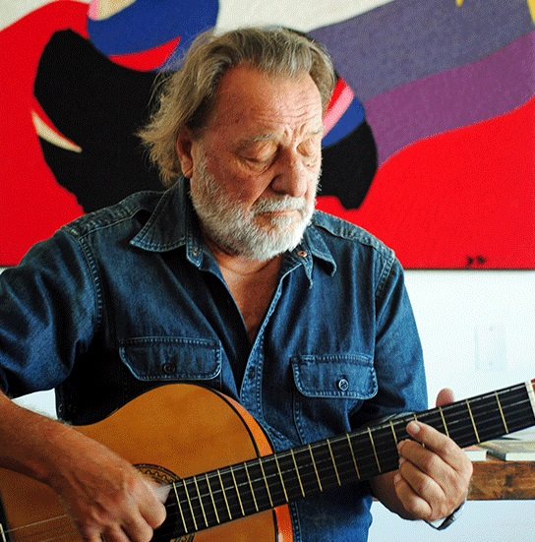
Patricio Manns

Slide 8
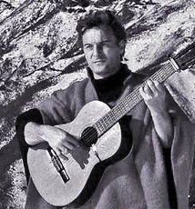
Patricio Manns nació en Nacimiento el 3 de agosto de 1937. De padre suizo-alemán y madre francesa, a los 14 años publicó por primera vez sus poemas en el diario El Colono de Traiguén, iniciando una carrera como escritor que se prolongaría a lo largo de su vida.

Slide 9
En el año 1961 fue contratado como periodista en el diario La Patria, de Concepción. Dos años más tarde se instaló en Santiago, trabajando inicialmente en Radio Balmaceda. Por esos años su labor como compositor ya se estaba manifestando. Su canción "Bandido" había ganado el festival de Cosquín, Argentina, en la interpretación de Los Trovadores del Norte; y su tema "Arriba en la cordillera" fue grabado, gracias a la iniciativa de Camilo Fernández, por el sello Demon en la voz de Los Cuatro Cuartos. Con esta canción Patricio Manns alcanzó notable popularidad en el medio nacional, reconociéndose como una de las principales figuras del neofolclor.

Slide 10
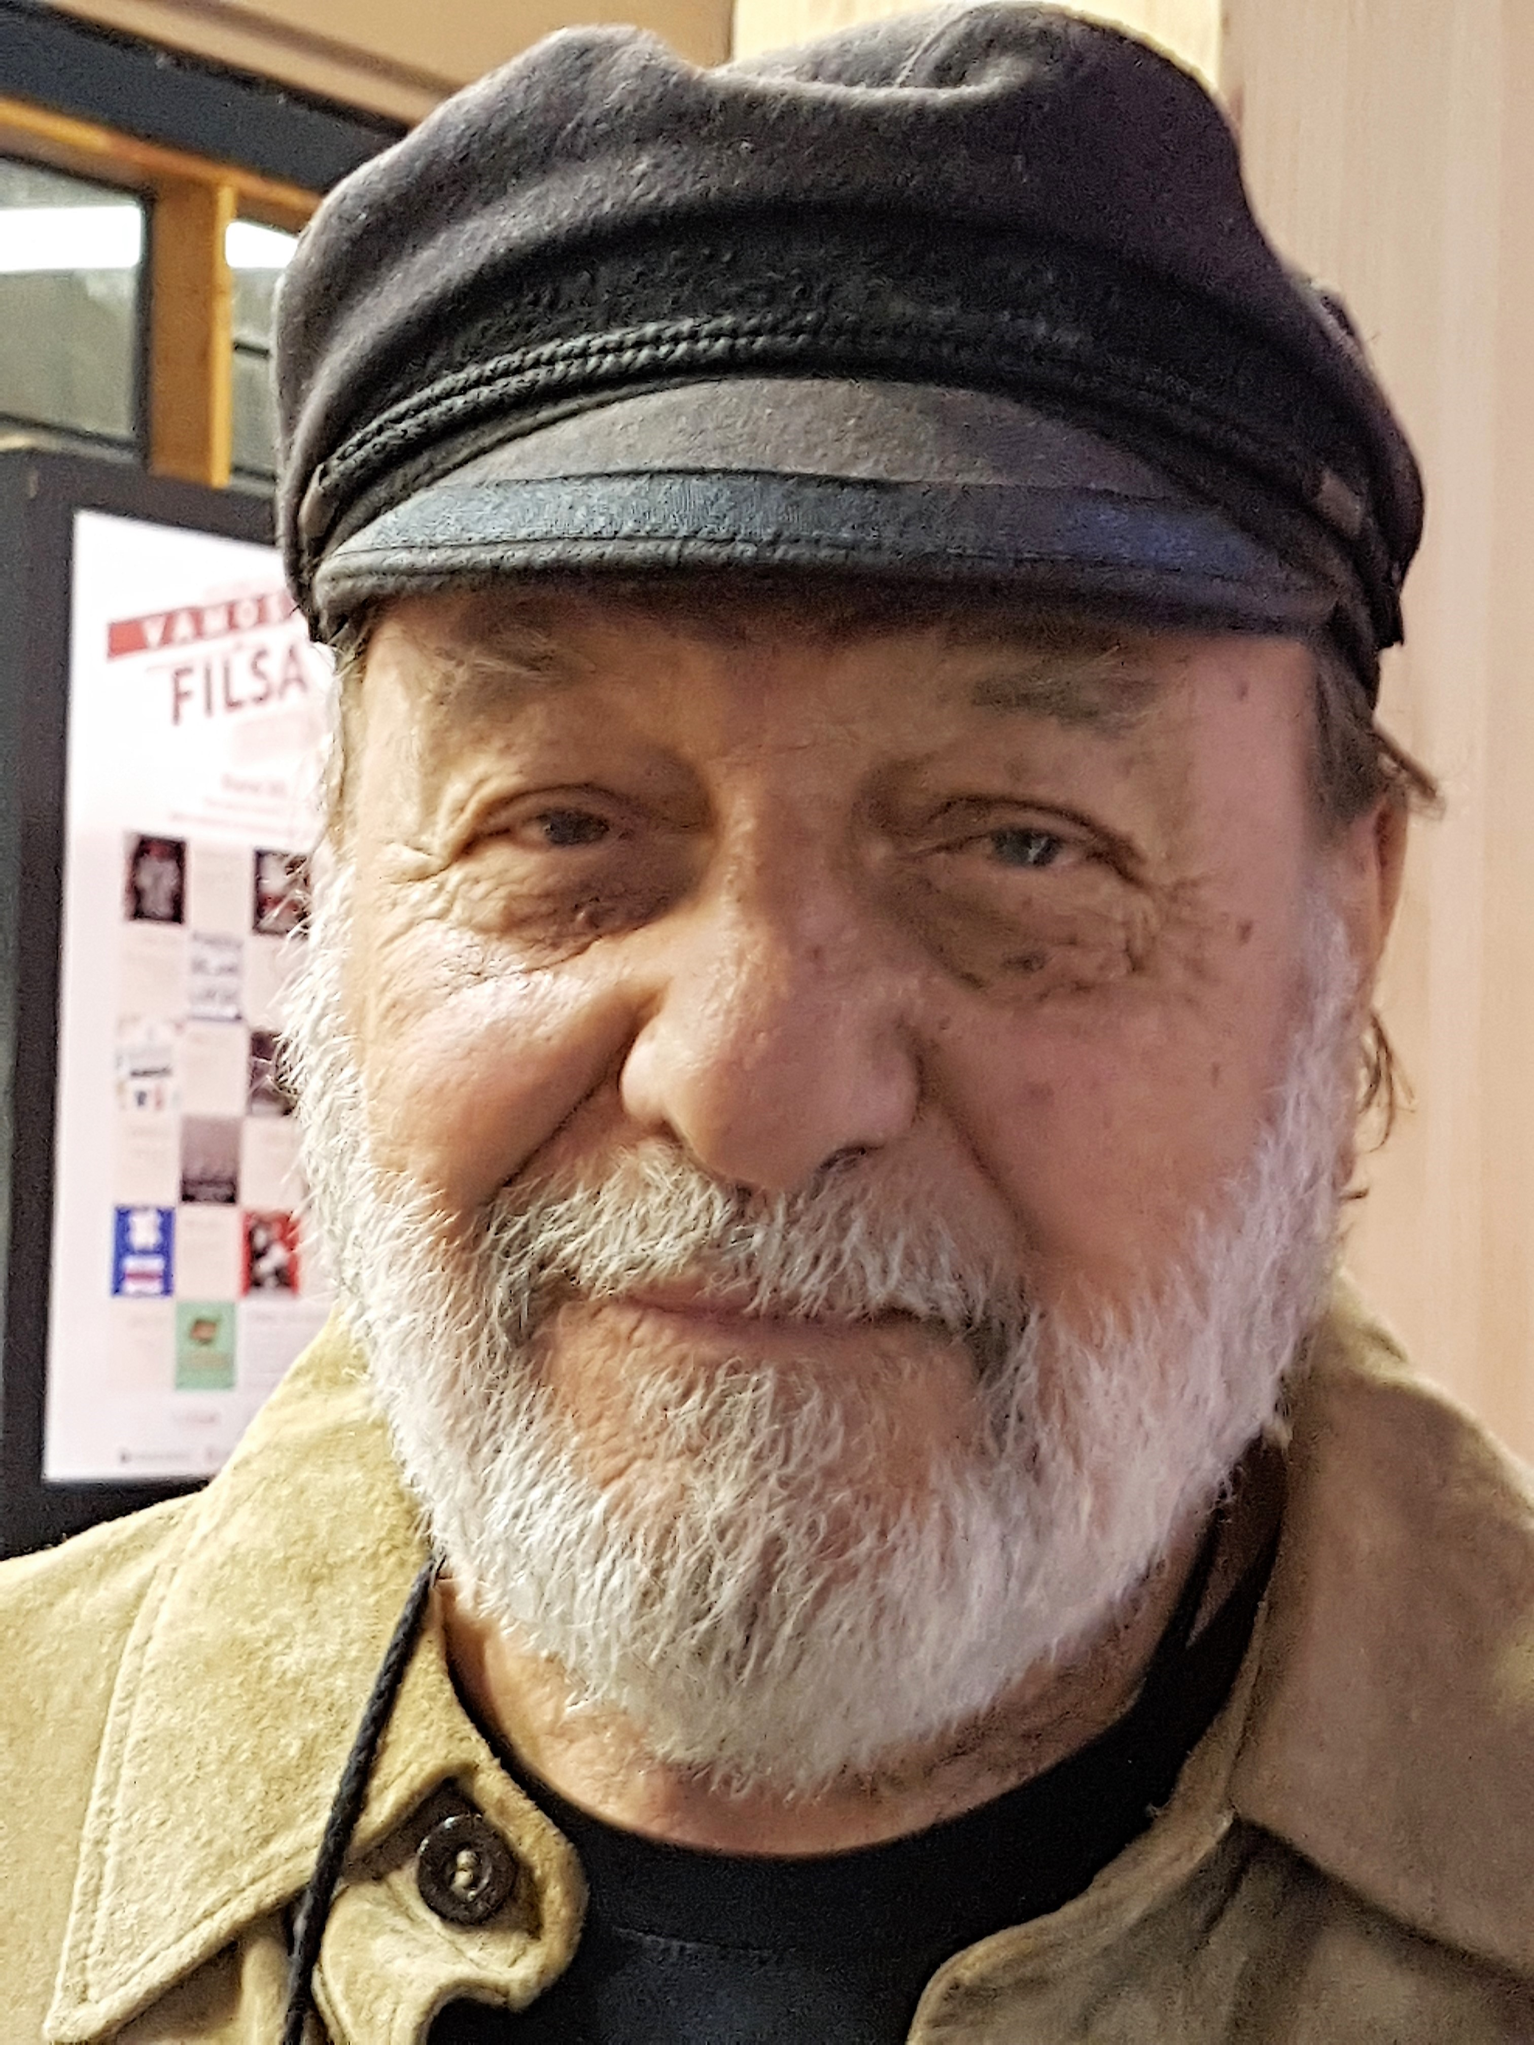
En 1965, tiempo de su canción "El cautivo de Til Til", se incorporó como artista permanente a la Peña de los Parra, intercambiando experiencias con Víctor Jara, Rolando Alarcón, la familia Parra y muchos otros artistas chilenos y extranjeros. Con todos ellos fue asumiendo paulatinamente una actitud política militante que lo llevó a comprometerse profundamente con el gobierno de la Unidad Popular.

Slide 11
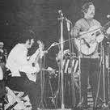
El golpe de Estado significó su exilio. En Europa realizó una interesante trabajo junto al grupo Inti Illimani, con quienes grabó canciones emblemáticas como "Palimpsesto", "Vuelvo" y "Sambalandó".

Slide 12
Discografía:
1965: Entre mar y cordillera
1966: El sueño americano (con Voces Andinas).
1967: ¡El folclore no ha muerto, mierda! (con Silvia Urbina).
1968: La hora final
1971: Patricio Manns
1974: Chants de la résistance populaire chilienne (con Karaxú).
1977: Canción sin límites (con la orquesta EGREM de Cuba).
1982: Con la razón y la fuerza o La araucana (con Inti-Illimani).
1986: La muerte no va conmigo (con Inti-Illimani).
1998: Porque te amé
2003: Allende: la dignidad se convierte en costumbre
2010: La tierra entera
2016: La emoción de vivir

Slide 13
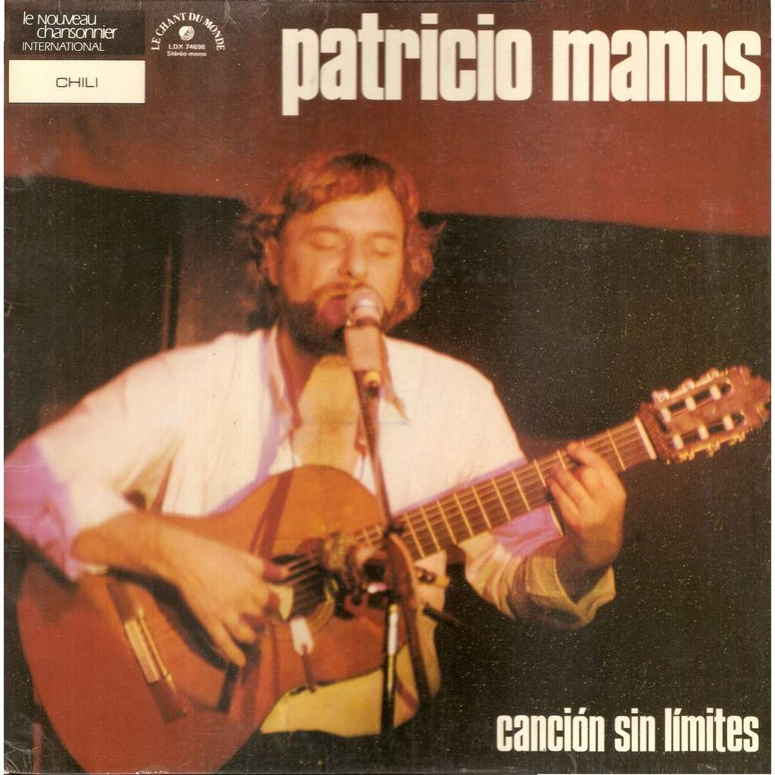
Álbumes en directo
1975
Karaxú Live (con Karaxú).
1983
Itinerario de un retorno (en México).
1990
Patricio Manns en Chile (en Chile).
2000
América, novia mía

Slide 14
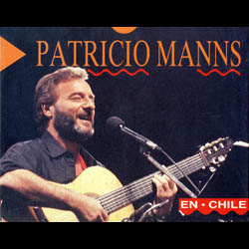
Álbumes recopilatorios
1983: Cuando me acuerdo de mi país
1999: Arriba en la cordillera
2015: Patricio Manns, legado de trovadores

Slide 15
Álbumes colectivos
1965: La peña de los Parra
1966: Todo el folklore, vol. 2
1969: 50 años de lucha
1972: Chile pueblo
1977: Canto a la revolución de octubre
1978: Desde Chile resistimos
198?: Chile ríe y canta
1997: ¡El Che vive!

Slide 16
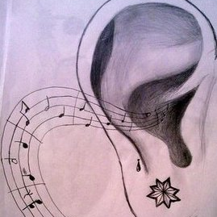
Audiciones:
El Cautivo de Til Til https://youtu.be/RkCJ_rJDEHs
Llegó volando el cuervo https://youtu.be/Ettbs4A5LL8
Arriba en la cordillera https://youtu.be/moCSOP4Y2KU

Slide 17
Actividad Musical
Contesta las siguientes preguntas relacionadas con Patricio Manns
1.-¿ Quién fue Patricio Manns?
2.- ¿Qué instrumento tocaba de preferencia?
3.- ¿Con que grupo trabajó en el Exilio?
4.- ¿Qué actividad realizó a los 14 años?
5.- Escribe 2 álbumes en directo de P. Manns
6.- Escribe 2 álbumes recopilatorios de P. Manns
7.- Escribe 3 álbumes colectivos del compositor
8.- ¿De qué trata “El Cautivo de Til Til”?

Slide 18
Información
PLAZO DE ENTREGA:
Lunes 30 de Noviembre
Indicar Nombre y curso
CORREO: cconuecar@emmanuel.cl
Whatsapp: +56978961502
Buzón Tareas página del colegio

